Slide 1
自由空间 QKD 信道速率模型
物理信道建模与有限码长安全密钥率计算
物理依据 [1–4] · 有限码长 [28,29] · 论文 v5 §III-B / 附录 C
Notes:
本报告给出从链路几何、气象场和器件参数到有限码长安全密钥率的完整计算链。模型以分项平均透过率、接收端本底计数和有效数据块为输入。正文按物理传播、接收探测及协议后处理组织，保留论文原始建模假设与参数。
逐页引用及适用范围：物理信道 [1–4]；有限码长 [28,29]；网络配置与组合模型：本文
来源与范围：论文 v5 第 III-B 节及附录 C；模板 docs/汇报.pptx
基于论文 v5 第 III-B 节、附录 C 及当前代码静态核对。未在本次重跑信道仿真。
版本修订：2026-10-04 主模型不含低仰角经验附加损耗；历史结果单独标注。

Slide 2
建模对象与基本假设
02
I 模型定义
网络与链路
地面站、平流层 HAP 与低轨卫星；S–G、H–G、H–S、S–S 四类链路。
时间离散
时隙内采用准静态几何；湍流与指向抖动按时隙平均处理。
方向配置
地面链路按空中节点下行，H–S 按卫星下行，S–S 两端对称。
上下行速率对称属于建模近似；密钥共享性本身不保证上下行物理信道相同。
背景：[1,3,4]；时隙长度、链路方向复用及网络配置为本文设定。
Notes:
建模对象是四类自由空间量子链路的时隙平均安全密钥率。几何与速率按时隙起始时刻计算；气象采用同年度逐小时数据。在时隙内对快速衰落平均，后处理块按一个时隙构造。物理速率统一按下行配置计算，同一无向链路的两个调度方向复用速率。该假设对地面上行乐观，后续结论受其约束。
逐页引用及适用范围：背景：[1,3,4]；时隙长度、链路方向复用及网络配置为本文设定。
来源与范围：v5 §III-A、§III-B.1、§III-B.7
基于论文 v5 第 III-B 节、附录 C 及当前代码静态核对。未在本次重跑信道仿真。

Slide 3


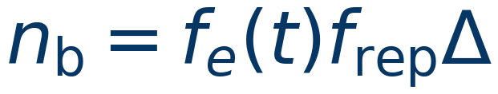

信道速率计算框架
03
I 模型定义
轨道几何、逐小时气象与收发设备参数
平均透过率
本底计数概率
有效数据块
式 (6)–(15) 与高云项
附录 C，式 (C1)
式 (17)
物理分项 [1,2]；有限码长 [28,29]；模块依赖关系由本文整理。
Notes:
计算分为物理透过率、背景计数、云层有效块长和安全后处理四个模块。几何和气象共同影响多个模块，不作输入与输出的一一对应假设。固定协议参数进入期望计数和统计界。输出是时隙平均安全密钥率，随后作为调度的外生输入。
逐页引用及适用范围：物理分项 [1,2]；有限码长 [28,29]；模块依赖关系由本文整理。
来源与范围：v5 式 (6)–(18)、附录 C；依赖关系由原模型整理
基于论文 v5 第 III-B 节、附录 C 及当前代码静态核对。未在本次重跑信道仿真。

Slide 4
链路方向、接收设备与物理项适用范围
04
I 模型定义
链路
参考发射 → 接收
接收方式
传播项
S–G
卫星 → 地面站
SNSPD / SMF
衍射、指向、湍流、消光与云层
H–G
HAP → 地面站
SNSPD / SMF
衍射、指向、湍流、消光与云层
H–S
卫星 → HAP
SPAD / 自由空间
衍射与指向；忽略大气项
S–S
卫星 ↔ 卫星
SPAD / 自由空间
真空衍射与指向
HAP 与卫星接收端不经过单模光纤耦合；本文相应耦合因子取 1。
仿真对同一链路的两个激活方向复用上述参考配置的速率。
接收结构参考 [1,17]；四类链路的参考方向与简化范围为本文设定。
Notes:
地面接收端采用SNSPD和单模光纤；空中节点采用自由空间耦合SPAD。H–S接收高度在20km以上，忽略近地湍流及消光；S–S只保留真空衍射、指向抖动和器件损耗。表中不计是模型设定，不是所有实际条件下绝对为零。背景辐亮度在后面的专页分别定义。
逐页引用及适用范围：接收结构参考 [1,17]；四类链路的参考方向与简化范围为本文设定。
来源与范围：v5 §III-B.1、§III-B.7、表 I
基于论文 v5 第 III-B 节、附录 C 及当前代码静态核对。未在本次重跑信道仿真。

Slide 5
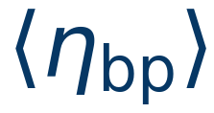
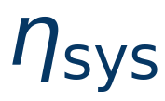
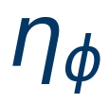


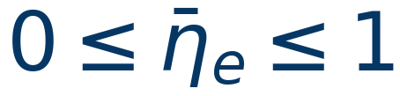
平均总透过率：修订后的主模型
05
II 物理信道：总透过率
(6)
有限孔径截获率，包含衍射、湍流展宽及指向抖动
发射光学、接收光学及探测器效率的乘积
湍流波前畸变下的单模光纤耦合效率
分子与气溶胶消光；保留大气质量随仰角的变化
高空卷云平均透过率；低中云遮挡另作用于有效块长
移除的仅为额外经验因子；低仰角仍通过传播距离、大气路径和波前耦合降低信道透过率。
分项建模参考 [1,2]；六项平均效率乘积为本文近似；不再引入经验附加损耗。
Notes:
总透过率由光子传播、光学损耗、SMF耦合、分子和气溶胶消光以及高云透过率构成。六项乘积仍是分项平均近似，不能据此认定各随机效应严格独立。低中云改变有效脉冲数。仅删除低仰角集总经验项，其他物理项、硬件及协议参数不变。
2026-10-04：按用户授权移除主模型的低仰角经验附加损耗；旧数据未重建。
逐页引用及适用范围：分项建模参考 [1,2]；六项平均效率乘积为本文近似；不再引入经验附加损耗。
来源与范围：分项建模参考 [1,2]；六项平均效率乘积为本文近似；不再引入经验附加损耗。
基于论文 v5 第 III-B 节、附录 C 及当前代码静态核对。未在本次重跑信道仿真。

Slide 6



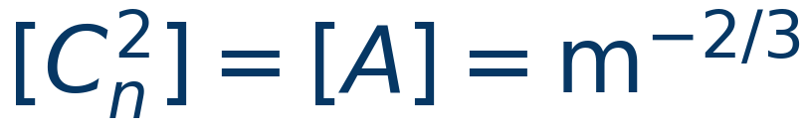
湍流垂直分布：Hufnagel–Valley 廓线
06
II 物理信道：湍流参数化
(7)
离地高度；积分高度不超过 30 km；单位 m
高空风速参数，取 21 m/s
近地折射率结构常数，由逐小时地表通量估计
HV 廓线同时用于光束展宽积分与 Fried 参数计算，保持同一湍流输入。
HV 廓线：[3] App. E；[5] Eq. (4)；高空参数固定，近地项由气象驱动。
Notes:
HV廓线由高空风速相关项、中层项和近地项叠加。当前模型仅让近地幅度A(t)随气象输入更新，其余参数固定。高度采用米，路径积分上界限于30km，若发射端更低则按实际高度。A(t)不是整条路径统一湍流强度，而是近地指数项的幅度。
逐页引用及适用范围：HV 廓线：[3] App. E；[5] Eq. (4)；高空参数固定，近地项由气象驱动。
来源与范围：v5 式 (7)；Fidler 2008；Liorni 2019（沿用稿件引注）
基于论文 v5 第 III-B 节、附录 C 及当前代码静态核对。未在本次重跑信道仿真。

Slide 7
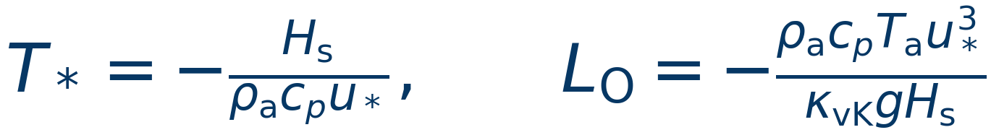

近地湍流强度：Monin–Obukhov 相似理论
07
II 物理信道：ERA5 → A(t)
(8)
参考高度；气压以 hPa、温度以 K 代入式 (8)
稳定层结的相似参数截断与近地湍流强度下限用于控制拟合域和数值稳定性。
相似理论 [8]；拟合系数 [9] Table 2；结构常数换算 [10]；稳定域 [11]。
Notes:
输入为向上为正的感热通量、摩擦速度、2m温度和地面气压。温度尺度及Obukhov长度先由表面通量计算，再确定温度结构常数。稳定侧自变量截断于10，A取最低1e-16作为数值保护。本模型不将再分析估计视为站点逐小时准确预报。
逐页引用及适用范围：相似理论 [8]；拟合系数 [9] Table 2；结构常数换算 [10]；稳定域 [11]。
来源与范围：v5 式 (8)；Wyngaard 1971；Kooijmans 2016；Solignac 2009
基于论文 v5 第 III-B 节、附录 C 及当前代码静态核对。未在本次重跑信道仿真。

Slide 8


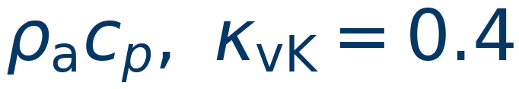
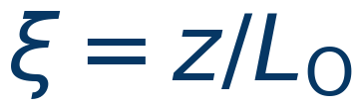
气象输入与湍流参数的计算条件
08
II 物理信道：湍流输入的形成
地表感热通量，向上为正；先统一 ERA5 通量符号
摩擦速度、2 m 气温与地面气压
空气体积热容与 von Kármán 常数
相似参数：负值为不稳定层结，非负值为稳定层结
近地湍流随地表热力状态连续变化：
逐小时气象场在小时内保持不变；链路几何按每个调度时隙更新。
近地项由气象输入驱动；HV 高空风速参数与其余廓线系数按既定配置取值。
ERA5 数据 [7]；近地相似理论 [8,9]；参考高度与时隙映射为本文配置。
Notes:
气象场取地面站所在格点的逐小时值，与轨道取同一年份；在一小时内保持不变。感热通量须转为向上为正。摩擦速度、两米气温和地面气压进入相似理论。空气密度与比热乘积为体积热容，von Karman常数0.4。由这些输入计算近地幅度A，再代入HV廓线。数值下限是相似理论计算的保护措施，不表示昼夜固定湍流模型。
逐页引用及适用范围：ERA5 数据 [7]；近地相似理论 [8,9]；参考高度与时隙映射为本文配置。
来源与范围：v5 §III-B.2；ERA5；当前正式数据集的逐小时气象输入
基于论文 v5 第 III-B 节、附录 C 及当前代码静态核对。未在本次重跑信道仿真。

Slide 9
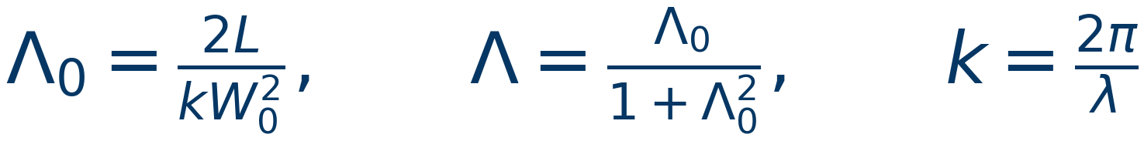



光束传播：真空衍射与湍流展宽
09
II 物理信道：长时光斑半径
(9)
发射束腰半径与链路距离，单位均为 m
真空衍射半径与计入湍流后的长时光斑半径
无量纲湍流展宽因子，由路径加权积分确定
距离衰减由传播后的光斑尺寸与孔径截获共同表征，不再另乘自由空间距离损耗。
长时展宽：[6] Ch. 12；统计光斑表征 [4]；按本文下行配置计算。
Notes:
光束半径采用1/e²强度半径。先计算准直高斯光束真空衍射半径，再乘以湍流展宽因子。Lambda0和Lambda是后续路径积分表达式所需的无量纲传播参数。这里尚未计入平台指向抖动；该影响在式11的孔径截获中加入。
逐页引用及适用范围：长时展宽：[6] Ch. 12；统计光斑表征 [4]；按本文下行配置计算。
来源与范围：v5 式 (9)；Andrews 2005；Vasylyev 2019
基于论文 v5 第 III-B 节、附录 C 及当前代码静态核对。未在本次重跑信道仿真。

Slide 10
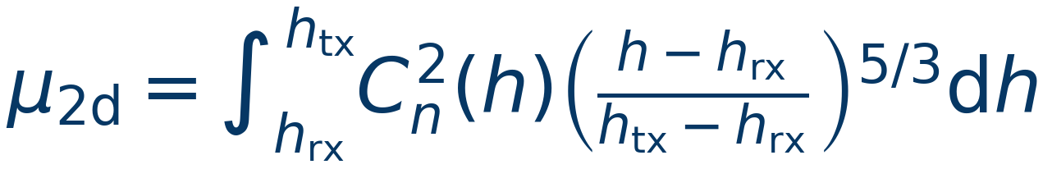

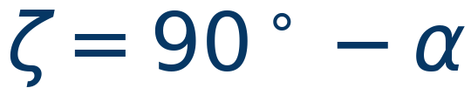
下行湍流展宽的路径加权积分
10
II 物理信道：Γ 的计算
(10)
发射端与接收端离地高度
天顶角；α 为接收端仰角
地面下行采用上述加权积分；H–S 与 S–S 在本文中取零湍流展宽。
下行展宽较弱与波前耦合损耗较小并不等价，二者分别计算。
下行路径展宽：[6] Ch. 12（章级依据）；HV 输入 [3,5]。
Notes:
下行权重在接收端为零，在发射端为一。近地湍流对卫星下行展宽影响较小，因为主要位于接收端附近；HAP下行的相对路径尺度不同，仍可有明显展宽。本文对H–S和S–S取Gamma=0。此处理并不意味着地面波前耦合损耗为零，后续Fried积分的权重不同。
逐页引用及适用范围：下行路径展宽：[6] Ch. 12（章级依据）；HV 输入 [3,5]。
来源与范围：v5 式 (10)；Andrews 2005；Fidler 2008
基于论文 v5 第 III-B 节、附录 C 及当前代码静态核对。未在本次重跑信道仿真。

Slide 11
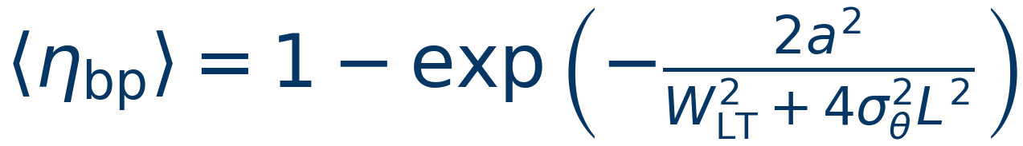
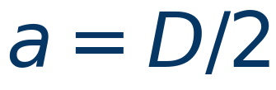

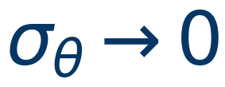
指向抖动与平均孔径截获率
11
II 物理信道：几何传播与指向误差的联合项
(11)
接收孔径半径；光斑以 1/e² 强度半径定义
每个横向方向的角标准差：HAP 2.0 μrad，卫星 1.2 μrad
退化为无指向抖动的高斯光斑平均截获率
衍射、湍流展宽、指向抖动统一进入孔径积分；该联合项不再重复分乘。
高斯孔径平均 [4]；指向误差参照 [12]；按本文每轴方差约定整理。
Notes:
假设发射平台两个横向角误差相互独立、零均值、同方差高斯，每轴标准差为sigma_theta。接收面中心偏移标准差为sigma_theta L。高斯强度的每轴方差是W_LT²/4，卷积后有效半径平方增加4sigma_theta²L²，再在半径a的圆孔径内积分。此式已经计入同一指向误差，不能再外乘一个相同误差模型的损耗。固定瞄准偏置或非高斯误差不在本稿模型内。
逐页引用及适用范围：高斯孔径平均 [4]；指向误差参照 [12]；按本文每轴方差约定整理。
来源与范围：v5 式 (11)；Vasylyev 2019；Farid 2007；rate_model_v2.py：303–318
基于论文 v5 第 III-B 节、附录 C 及当前代码静态核对。未在本次重跑信道仿真。

Slide 12
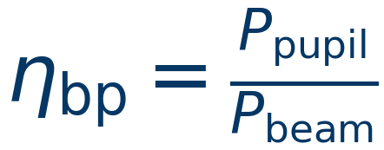

孔径截获与单模耦合：两个不同的接收环节
12
II 物理信道：从接收功率到导模功率
接收孔径积分的是光强；单模光纤耦合取决于复光场与指定导模的重叠。
接收孔径
校正与聚焦
单模光纤
SNSPD
收集到达光功率
校正倾斜，匹配模式
仅接收目标空间模式
记录入纤后的光子
描述光束中有多少功率进入望远镜。
描述已收集功率中有多少进入光纤导模。
进入孔径不等于进入单模光纤；波前相位差会降低相干叠加效率，不等同于再次计算孔径损耗。
接收环节参考 [1,5]；示意图按本文配置整理，非实测光场；器件损耗另计。
Notes:
本页区分有限孔径收集光功率和单模光纤接收指定空间模式两个环节。这里的功率比用于说明耦合项的定义，暂不包含在系统效率中单独计算的镜面、滤光片和探测损耗。孔径后的光场即使具有相同总功率，也可能因相位分布不同而具有不同的单模耦合效率。地面端采用SMF后接SNSPD；HAP和卫星采用自由空间接收，在本文相应耦合因子设为1。快速倾斜镜与聚焦光学在此合并为一个接收步骤，并非光学装调图。
逐页引用及适用范围：接收环节参考 [1,5]；示意图按本文配置整理，非实测光场；器件损耗另计。
来源与范围：[1,5]
基于论文 v5 第 III-B 节、附录 C 及当前代码静态核对。未在本次重跑信道仿真。

Slide 13
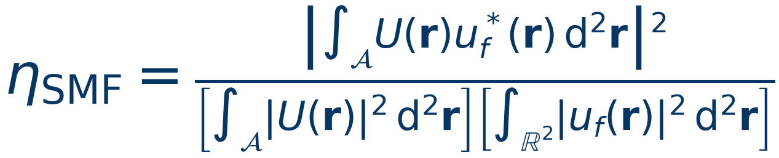


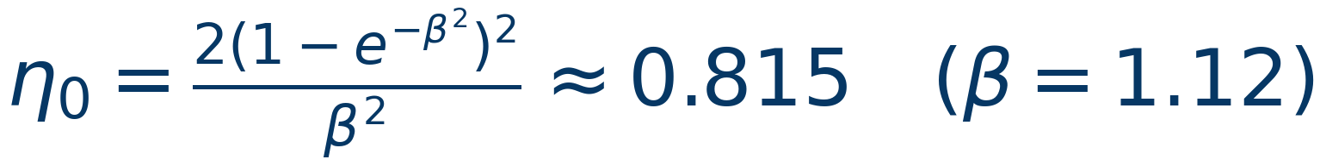
单模耦合效率：复光场的归一化重叠积分
13
II 物理信道：模式匹配的数学定义
入射复光场、反向传播纤模、入射场振幅（在同一横向平面定义）
接收孔径区域、孔径面上的空间相位；分母用于功率归一化
无中心遮挡、均匀照明及最优高斯模式匹配条件下，当前模型取无湍流效率 0.81。
分子先对复振幅作相干积分，再取模平方；相位不一致会降低模式重叠，而不必改变孔径总功率。
模式重叠依据 [1] App. C、[5]；本页功率归一化按当前代码展开；无湍流项见 [1] Eq. (C11)。
Notes:
设U为孔径面入射复光场，u_f为光纤基模反向传播至同一平面的场，A为接收孔径。按当前gen_smf_table.py的归一化，入射功率只积分孔径内，反向传播的纤模功率在整个横向平面归一化。因此分母两个积分域不同；本页是与代码一致的展开，不将其冒充为文献C5的逐字抄写。相位作用于复振幅相加后再取模平方，而不是先逐点取光强再相加。当前表采用均匀入射振幅和纯相位屏；不显式模拟耦合项中的振幅闪烁。无中心遮挡时，Karakosta式C11退化为2(1-exp(-beta²))²/beta²，beta=1.12时约0.8145，模型取0.81。该固定模式失配项与归一化湍流衰减S需分开，不可重复计入。
逐页引用及适用范围：模式重叠依据 [1] App. C、[5]；本页功率归一化按当前代码展开；无湍流项见 [1] Eq. (C11)。
来源与范围：[1,5]
基于论文 v5 第 III-B 节、附录 C 及当前代码静态核对。未在本次重跑信道仿真。

Slide 14
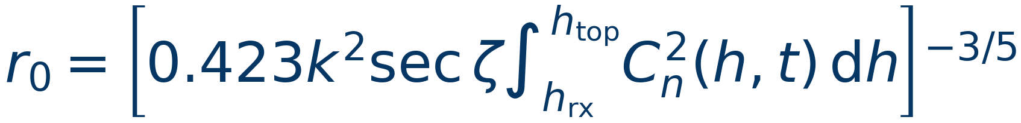

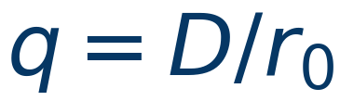
Fried 参数：将路径湍流映射为孔径相位畸变强度
14
II 物理信道：从湍流廓线到耦合查表自变量
(12)
波前相位的横向相干尺度；不是接收面光束半径
同一孔径内相位畸变的相对强度；该比值越大，通常耦合越弱
Fried 积分与展宽积分的路径权重不同；下行光斑展宽较小，并不意味着波前耦合损耗也小。
Fried 参数：[5] Eq. (3)；当前 v5 式 (12)；接收口径与湍流上界为本文配置。
Notes:
Fried参数是相位相干长度而不是接收光斑半径。本文采用下行平面波近似，用同一HV廓线进行路径积分，积分上界为发端高度和30km的较小者；sec天顶角给出斜路径因子。光束展宽的Gamma积分带有下行路径位置权重，Fried积分没有同样的权重，所以小展宽不代表小波前损伤。比值q=D/r0无量纲；固定D时r0越小，孔径内部相位不一致越显著。r0描述大气本身的相位相干性，倾斜校正由后续S(q)构造体现，不是直接修改r0。这不是给每个q指定确定的瞬时相位屏，而是决定相位统计强度。
逐页引用及适用范围：Fried 参数：[5] Eq. (3)；当前 v5 式 (12)；接收口径与湍流上界为本文配置。
来源与范围：[5]；v5 式 (12)
基于论文 v5 第 III-B 节、附录 C 及当前代码静态核对。未在本次重跑信道仿真。

Slide 15
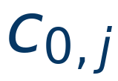

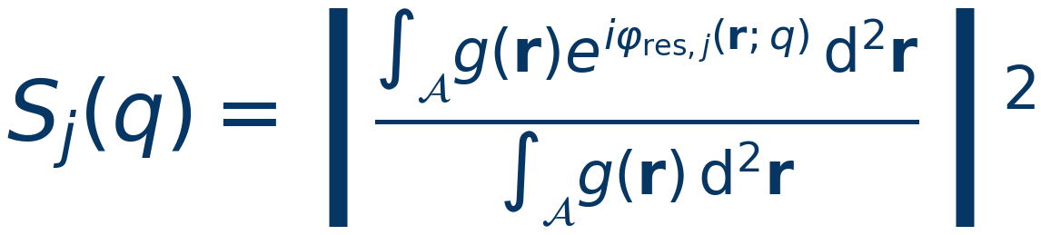
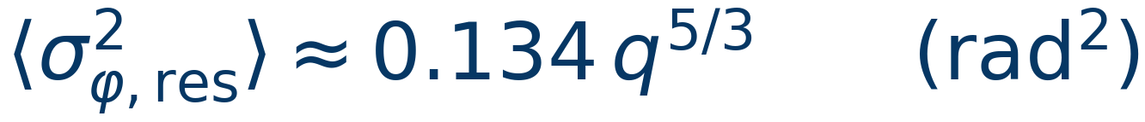
倾斜校正与残余波前：归一化耦合因子的构造
15
II 物理信道：仅校正低阶倾斜，不采用高阶 AO
活塞项：整体相位；计算中去除，不改变耦合功率
两个方向的倾斜项：理想化倾斜镜校正；更高阶畸变保留
均匀振幅、纯相位屏下，以反向传播高斯纤模振幅为权重计算每屏重叠。
Noll 残余方差用于相位屏统计检查；本文不在全湍流范围内用方差的指数近似替代耦合积分。
相位重叠 [1] Eq. (C18)；相位屏 [13]；残余方差 [14]；仅作活塞去除与理想倾斜校正。
Notes:
对每个Kolmogorov相位屏，在孔径内以最小二乘拟合常数和两个线性项，扣除后得到残余相位。常数活塞是整体相位，去除与否不改变耦合功率；快速倾斜镜对应两个倾斜自由度的校正，不能消除更高阶空间起伏。代码中这是理想化去倾斜，未加入镜面带宽或跟踪延迟。g是反向传播高斯纤模的实非负振幅权重。纯相位屏、均匀入射振幅下，单屏归一化效率S_j是高斯加权相量和的模平方；其分母是无相位畸变时的相干叠加，因此S_j=eta_j/eta0。Noll的残余相位方差用于核验生成相位屏的统计，不在所有q上直接使用exp(-sigma²)代替模式重叠。当前符号eta_phi包括eta0，与Karakosta仅表示归一化波前项的同名字母不同。
逐页引用及适用范围：相位重叠 [1] Eq. (C18)；相位屏 [13]；残余方差 [14]；仅作活塞去除与理想倾斜校正。
来源与范围：[1,13,14]
基于论文 v5 第 III-B 节、附录 C 及当前代码静态核对。未在本次重跑信道仿真。

Slide 16
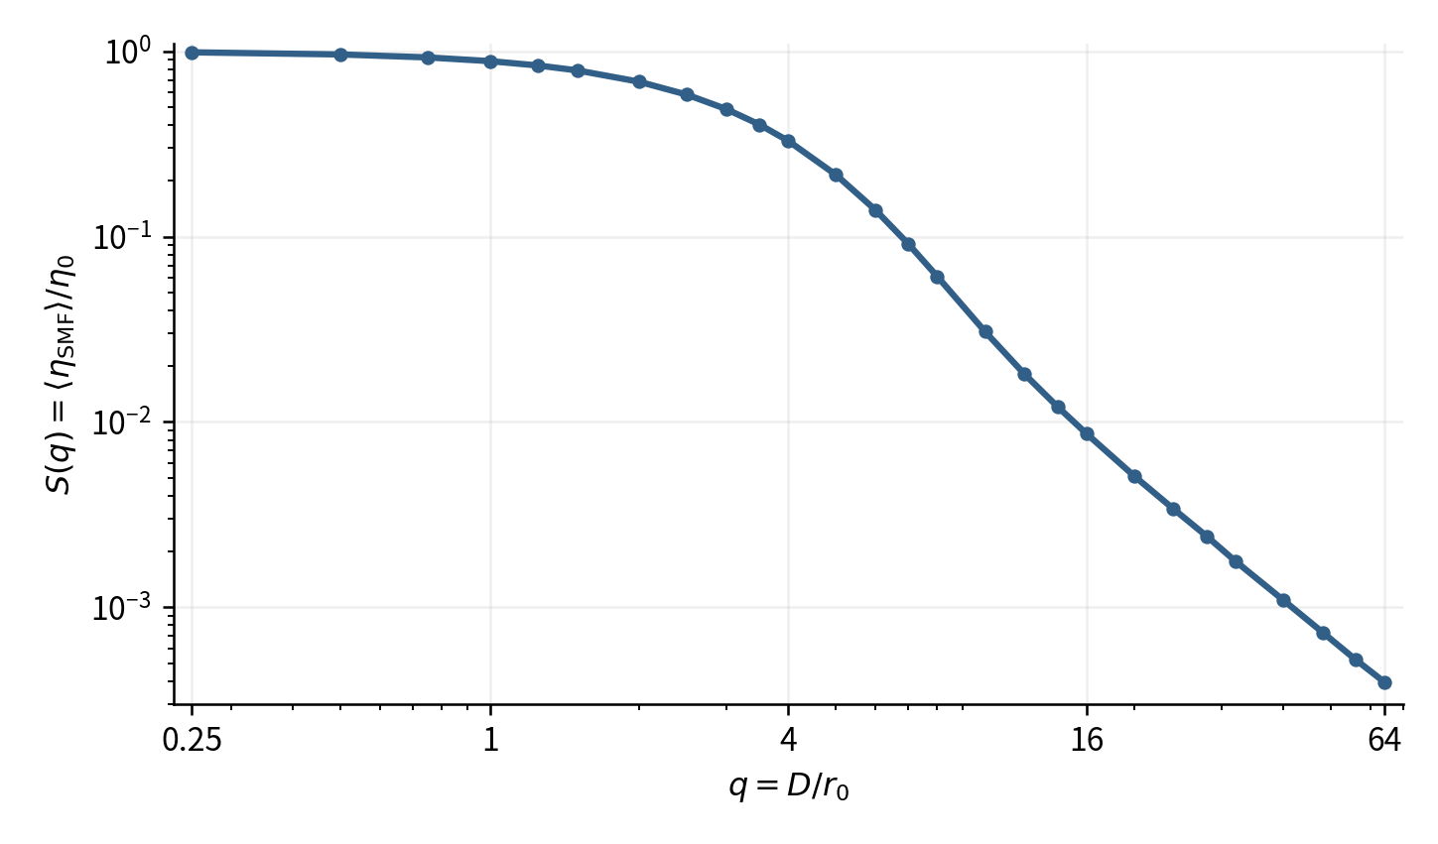
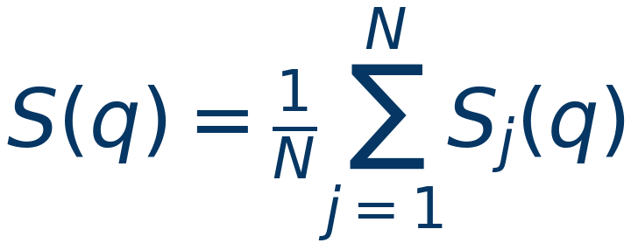
离线耦合查找表与在线速率计算
16
II 物理信道：从残余相位统计到平均耦合效率
离线：对相位屏进行统计平均
在线：计算相干长度并查表插值
仅地面 SMF 接收端使用该项；
HAP / 卫星自由空间接收取 1。
图示为既有查找表，不是本次新仿真；耦合先进入总透过率，再经有限码长计算得到密钥率。
曲线直接取当前 SMF_TT_TABLE；方法参考 [1,5,13,14]；沿用已有表，未重跑相位屏。
Notes:
曲线仅显示当前rate_model_v2.py中的SMF_TT_TABLE，不重跑相位屏、不新增模拟。已有实现注释记录每个点3000屏、1024平方网格、三层次谐波；单位相位屏按q的5/6次方缩放后复用。离线将单屏效率比平均，在线由几何与气象得到r0和q，使用既有表的log-log插值。q小于0.25时实现用exp(-0.134q^(5/3))弱湍流极限；大于64时按S(64)(64/q)^2延拓。最终平均耦合效率eta_phi=0.81S。此量进入总透过率，再经探测计数与有限码长安全界得到R，不是直接把S当作密钥率衰减系数。该表不显式包含振幅闪烁及动态AO误差。
逐页引用及适用范围：曲线直接取当前 SMF_TT_TABLE；方法参考 [1,5,13,14]；沿用已有表，未重跑相位屏。
来源与范围：当前 SMF_TT_TABLE；[1,5,13,14]
基于论文 v5 第 III-B 节、附录 C 及当前代码静态核对。未在本次重跑信道仿真。

Slide 17


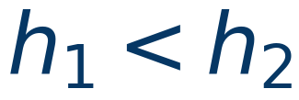
分子消光与斜路径大气质量
17
II 物理信道：晴空消光
(14)
天顶 Rayleigh 散射光学厚度与残余吸收光学厚度
分子密度标高；两端点高度与标高采用同一长度单位
低、高端点高度；地面海拔近似为零
残余吸收光学厚度在当前代码取 0.0193；论文表 I 近似记为 0.019。
大气质量 [15]；Rayleigh [16,31]；吸收系数参考 [17]；高度积分由本文整理。
Notes:
Rayleigh散射和残余气体吸收组成分子消光，密度按8.4km标高指数下降。Kasten–Young大气质量比简单sec形式更适合低仰角；注意公式中的角度以度代入。地面海拔按零处理。S–G可取发端高度无穷大近似，H–G取HAP高度。H–S和S–S不计本项。
逐页引用及适用范围：大气质量 [15]；Rayleigh [16,31]；吸收系数参考 [17]；高度积分由本文整理。
来源与范围：v5 式 (14)；Kasten 1989；Hansen 1974；Chu 2021
基于论文 v5 第 III-B 节、附录 C 及当前代码静态核对。未在本次重跑信道仿真。

Slide 18

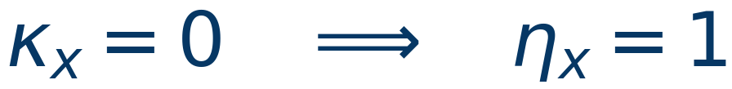
气溶胶消光与附加损耗的适用范围
18
II 物理信道：主模型与可选敏感性情景
(15)
CAMS 整层气溶胶光学厚度；Ångström 波长换算指数取 1.3
主模型：不含经验附加项
可选敏感性：仅对地面链路额外施加下式，不用于主模型的默认计算。
(16)
移除依据：原残差项缺少独立识别，且与显式湍流损耗存在潜在重叠。
近地平线传播、实际跟踪误差和地形遮挡仍需验证；删除经验项不等于证明模型已完全覆盖这些效应。
气溶胶波长换算 [18,19]；附加情景形式参照 [20]，不作为独立标定结果。
Notes:
CAMS整层AOD550按Angstrom指数1.3换算到1550nm，再乘大气质量，保留原消光实现。主模型kappa_x_db=0，故eta_x=1。原基于实验损耗残差的系数没有被独立识别，且可能与显式湍流项重叠，所以不再进入主模型。不能据此断言全部附加损耗都重复，或近地平线已完整建模。正kappa仅为未建模额外损耗的敏感性情景，1.0用于历史v2c复现。
2026-10-04：按用户授权移除主模型的低仰角经验附加损耗；旧数据未重建。
逐页引用及适用范围：气溶胶波长换算 [18,19]；附加情景形式参照 [20]，不作为独立标定结果。
来源与范围：气溶胶波长换算 [18,19]；附加情景形式参照 [20]，不作为独立标定结果。
基于论文 v5 第 III-B 节、附录 C 及当前代码静态核对。未在本次重跑信道仿真。

Slide 19
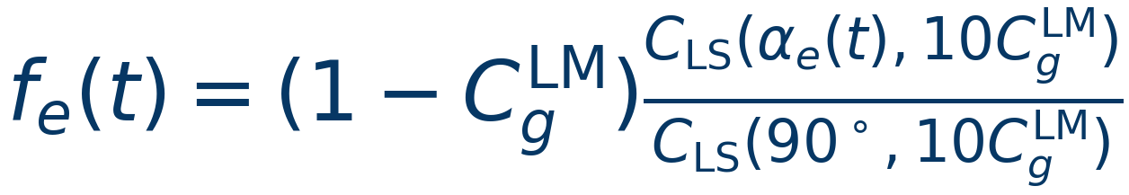


低云与中云：有效无云时间比例
19
II 物理信道：云遮挡与有效块长
(17a)
ERA5 低、中云覆盖率，均在 [0,1] 内
无云视线概率查表；只借用其仰角依赖
遮挡通过减少有限码长脉冲数进入协议计算；不直接线性缩放最终密钥量。
云量数据 [7]；仰角依赖 [22]、查表 [23] Table 1；天顶归一化由本文构造。
Notes:
低中云按遮挡处理而不作为连续透过率。两层随机重叠生成合成云量，采用Lund–Shanklin无云视线概率的仰角依赖，并以天顶面积无云比例归一化。表内云量以成计，传入10倍合成云量。低于10度时在表内使用10度，按仰角和云量线性插值。f是期望无云时间占比，不是已模拟的分钟通断序列。
逐页引用及适用范围：云量数据 [7]；仰角依赖 [22]、查表 [23] Table 1；天顶归一化由本文构造。
来源与范围：v5 式 (17)；Lund 1973 / 1978；ERA5 分层云量
基于论文 v5 第 III-B 节、附录 C 及当前代码静态核对。未在本次重跑信道仿真。

Slide 20
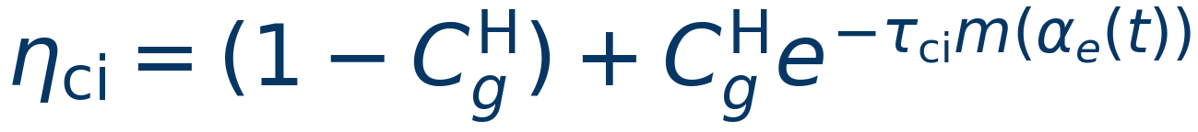
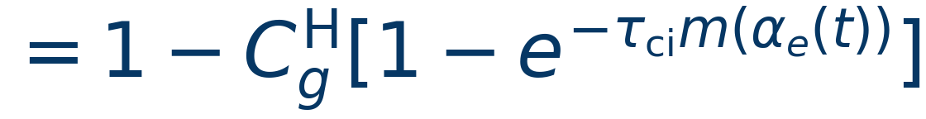

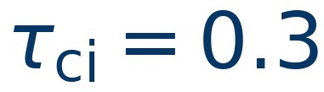
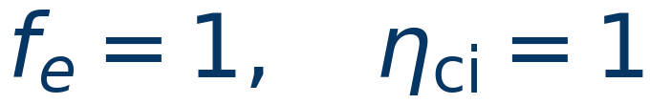
高空卷云：平均透过率与链路适用性
20
II 物理信道：云层衰减
(17b)
ERA5 高云覆盖率
卷云天顶光学厚度；工作波长取值沿用稿件假设
H–S 与 S–S 不计本文近地云层遮挡和卷云衰减
低中云影响样本量，高云影响信号透过率；两类云的作用位置不同。
卷云背景 [24]；薄卷云链路预算 [25]；期望公式与光学厚度取值为本文设定。
Notes:
高云采用有卷云与无卷云两种状态的透过率均值。卷云光学厚度取0.3，与当前数据集metadata一致。该做法是期望近似，波长依赖依据在稿件中仍待补核。HAP位于20km，H–S和S–S设f=1、卷云透过率1。小时云量到分钟有效块长的映射不保留快速通断结构，随机通断敏感性仍待做。
逐页引用及适用范围：卷云背景 [24]；薄卷云链路预算 [25]；期望公式与光学厚度取值为本文设定。
来源与范围：v5 式 (17)；Sassen 2008；Poulenard 2014
基于论文 v5 第 III-B 节、附录 C 及当前代码静态核对。未在本次重跑信道仿真。

Slide 21
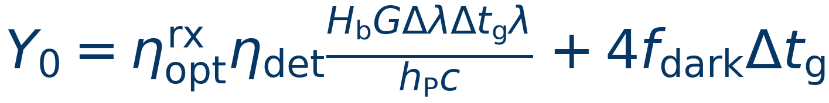


接收端本底计数概率
21
III 接收与探测：背景光与暗计数
(C1)
光谱辐亮度、滤光带宽与探测时间门宽
本底计数是信号无关的概率项，不作为损耗效率乘入平均总透过率。
本底计数 [2] Eqs. (7–8)；自由空间集光 [3] App. C；单模集光 [26]。
Notes:
本底概率包含背景光贡献和四个探测器的暗计数贡献。H_b为每nm光谱辐亮度，滤光带宽须使用匹配单位。时间门宽为1ns，h_P为普朗克常数，以区别于高度h。自由空间接收集光率随口径和视场变化；SMF单空间模式下按beta²lambda²处理。暗计数参数按C1为单探测器参数，稿件器件来源是否整体暗计数仍有核对任务。
逐页引用及适用范围：本底计数 [2] Eqs. (7–8)；自由空间集光 [3] App. C；单模集光 [26]。
来源与范围：附录 C 式 (C1)；Hearne 2025；Liorni 2019；Häusler 2024
基于论文 v5 第 III-B 节、附录 C 及当前代码静态核对。未在本次重跑信道仿真。

Slide 22
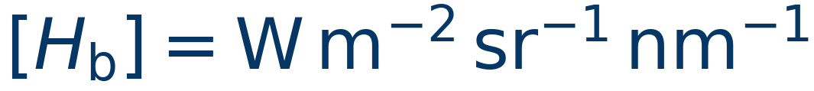
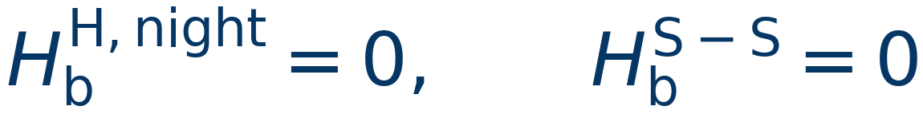
不同接收端的背景辐亮度配置
22
III 接收与探测：昼夜及视场条件
地面采用单空间模式背景；空中采用有限视场背景。以上背景光为零时，暗计数项仍保留。
这些参数限定当前参考接收方向和环境条件，不构成所有空间光背景的通用模型。
地面天空辐亮度 [27]；高空分子柱量 [30]；HAP 折算与视场条件为本文假设。
Notes:
地面晴空背景分昼夜常数，HAP白天按20km以上分子柱量比例缩放、夜间背景光设零但暗计数保留。星间假设太阳和受照地球不进入视场，背景光设零。该设定只涵盖参考下行，不涵盖空中接收器向下观测受照地面的情况。
逐页引用及适用范围：地面天空辐亮度 [27]；高空分子柱量 [30]；HAP 折算与视场条件为本文假设。
来源与范围：v5 §III-B.7、表 I；昼夜按接收端太阳高度角区分
基于论文 v5 第 III-B 节、附录 C 及当前代码静态核对。未在本次重跑信道仿真。

Slide 23
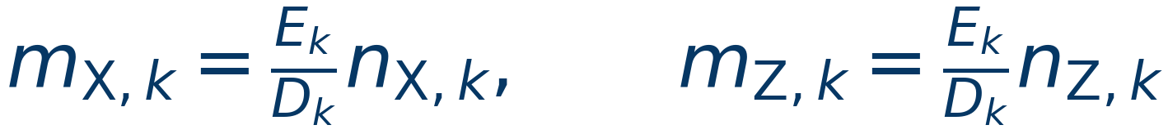
有限码长数据块与期望探测统计
23
IV 协议层：高效两诱骗态 BB84
(C2)
X 基用于成钥；Z 基用于相位误差估计；两端选基概率相同。
模型输入为时隙平均透过率；该近似与对瞬时探测概率求平均并不严格等价。
诱骗态探测统计 [28,29]；平均计数处理参考 [4]；有效块长由本文云模型确定。
Notes:
发送与接收同概率选择X基，故双端同选X的概率为pX平方。X用于成钥，Z用于估计相位误差。每个脉冲在三强度之间按p_k随机选择，真空诱骗态mu3=0。D_k是探测概率，E_k是联合错误计数概率，E_k/D_k才是条件误码率。有限码长使用期望计数进行速率估计，而不是本次逐脉冲随机实验。
逐页引用及适用范围：诱骗态探测统计 [28,29]；平均计数处理参考 [4]；有效块长由本文云模型确定。
来源与范围：附录 C 式 (C2)；Lim 2014；使用平均透过率计算期望计数
基于论文 v5 第 III-B 节、附录 C 及当前代码静态核对。未在本次重跑信道仿真。

Slide 24

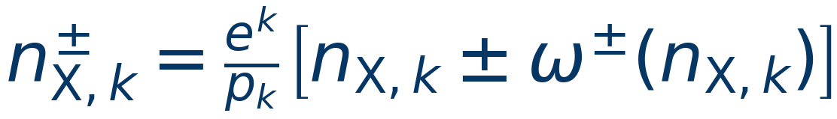
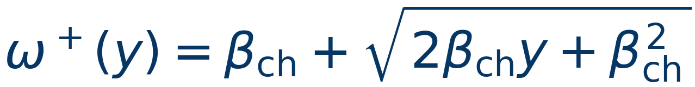
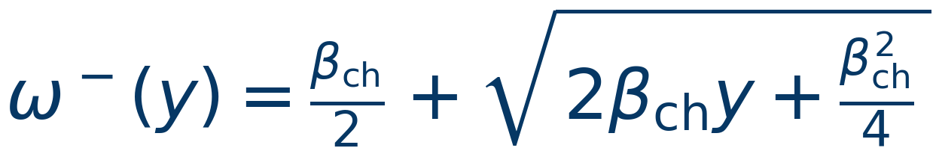
统计涨落修正：乘性 Chernoff 界
24
IV 协议层：有限样本置信界
(C3)
Z 基探测计数与误码计数采用相同构造；统计界进入单光子与相位误差估计。
乘性 Chernoff 修正 [29]；诱骗态有限样本分析 [28]。
Notes:
有限样本的统计修正按附录C实现，上下偏差使用不同表达式。强度分组统计量乘exp(k)/p_k还原为用于诱骗态估计的缩放量。Z基探测数和Z基错误计数采用同样上下界构造。beta_ch使用自然对数，后续安全泄漏项用log2，不可混淆。
逐页引用及适用范围：乘性 Chernoff 修正 [29]；诱骗态有限样本分析 [28]。
来源与范围：附录 C 式 (C3)；Sidhu 2022；统计界参数与光纤耦合参数分别记号
基于论文 v5 第 III-B 节、附录 C 及当前代码静态核对。未在本次重跑信道仿真。

Slide 25
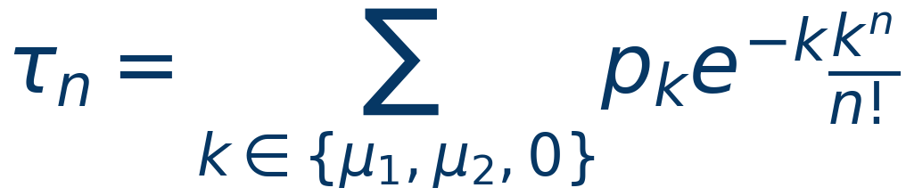
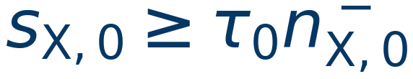
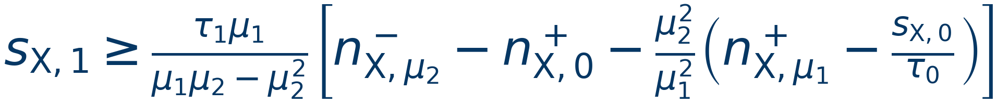

真空事件与单光子事件的诱骗态估计
25
IV 协议层：真空 + 弱诱骗态估计
(C4)
发送真空态与单光子态的概率
Z 基单光子数采用相同估计式，将 X 基统计量替换为 Z 基统计量。
式 (C4) 在真空诱骗态假设下等价重写，保留全部强度、概率和统计修正项。
真空与单光子下界 [28]；按本文真空诱骗态配置作等价化简。
Notes:
为保证投影可读，采用论文已经设定的mu3=0，对C4进行代数等价化简，不省略任何项。先由三强度概率计算tau_n，再估计真空事件下界和单光子事件下界。Z基以完全相同表达式替换X得到。展示不新增通用非零mu3协议，当前代码也只支持真空诱骗态。数值实现需处理非物理下界及不能成码情况，最终长度截断为非负。
逐页引用及适用范围：真空与单光子下界 [28]；按本文真空诱骗态配置作等价化简。
来源与范围：附录 C 式 (C4)；本页按真空诱骗态假设作等价化简；Lim 2014
基于论文 v5 第 III-B 节、附录 C 及当前代码静态核对。未在本次重跑信道仿真。

Slide 26
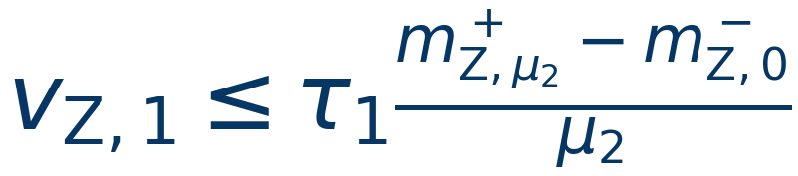
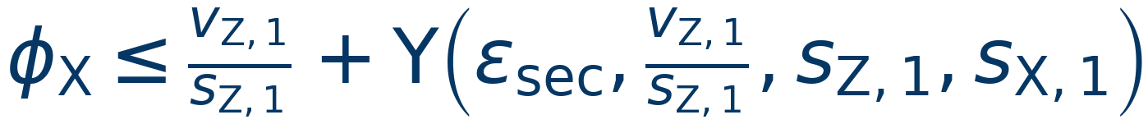
单光子误码上界与相位误差率上界
26
IV 协议层：由 Z 基估计 X 基相位误差
(C5)
(C6)
相位误差估计同时依赖两组基的单光子计数，不能仅用总探测误码率替代。
安全界的置信修正与普通误码统计不同；相位误差进入最终隐私放大项。
单光子误码及相位误差上界 [28]；式形与本文附录 C 对应。
Notes:
先得到Z基单光子误码上界vZ1，再用Z基单光子数sZ1求错误率上界。X基相位错误还需加有限样本随机抽样修正Upsilon。函数变量a为安全参数、b为错误比例、c和d为两基单光子数。代码对无正单光子界和非物理错误率执行成码失败处理。本页的上界符号不能改成未经解释的等号。
逐页引用及适用范围：单光子误码及相位误差上界 [28]；式形与本文附录 C 对应。
来源与范围：附录 C 式 (C5)、(C6)；Lim 2014；采用真空诱骗态
基于论文 v5 第 III-B 节、附录 C 及当前代码静态核对。未在本次重跑信道仿真。

Slide 27
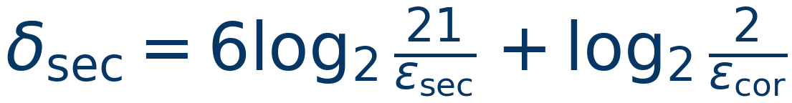
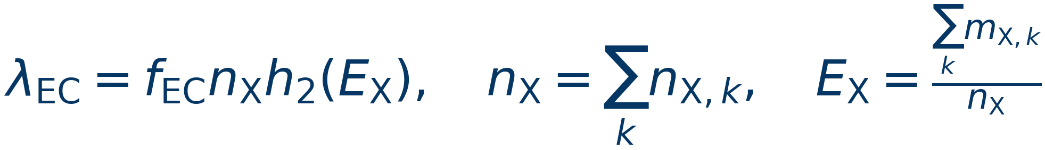
安全密钥长度与纠错泄漏
27
IV 协议层：有限码长安全界
(C7)
结果向下取整并与零取大；安全参数与纠错效率对所有链路固定。
安全长度由有效计数、统计上下界和泄漏共同决定，不能由总透过率单独确定。
安全密钥长度与纠错泄漏 [28]；安全修正仅作等价分组。
Notes:
为避免长式缩小，本页将C7的两项安全修正定义为delta_sec，其全部表达式立即列出，属于代数等价分项。真空事件项和单光子安全贡献减去纠错泄漏与安全参数相关项，经向下取整和非负截断得到ell。X基误码率由错误计数总和除以探测计数总和，不是逐强度误码率简单平均。二元熵定义完整列于页面。协议安全参数按原文为eps_sec+eps_cor。
逐页引用及适用范围：安全密钥长度与纠错泄漏 [28]；安全修正仅作等价分组。
来源与范围：附录 C 式 (C7)；两项安全修正等价分组，完整定义列于正文
基于论文 v5 第 III-B 节、附录 C 及当前代码静态核对。未在本次重跑信道仿真。

Slide 28
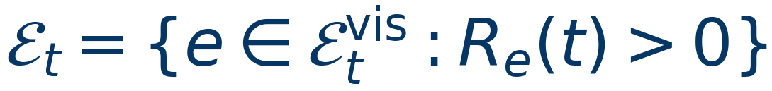

逐时隙密钥率与调度层产钥量
28
V 模型输出与实现接口
(18)
(4)
物理层安全密钥率（bit/s）与调度后的生成密钥量（bit）
实现待统一：论文采用正速率可用性；当前基础配置另设 1 bit/s 门限。
有限码长与云层已在 R 中计算；激活与切换仅在 g 中计入。
有限码长基础 [28,29]；时隙率、可用门限与调度产钥接口为本文定义。
Notes:
安全密钥长度除以时隙长度得到物理速率R。链路激活和切换折减在调度层决定实际生成量g，不应再混入eta或有限码长重复计数。当前正式n45场景gamma=0，保持激活的后续时隙才有满额产出。可用集合在论文为R>0，已读配置默认为R>=1bit/s，需统一，不能在PPT中假装该差异已解决。
逐页引用及适用范围：有限码长基础 [28,29]；时隙率、可用门限与调度产钥接口为本文定义。
来源与范围：v5 式 (18)、(4)；finite_key.py：slot_rate；env.py：_generate_keys
基于论文 v5 第 III-B 节、附录 C 及当前代码静态核对。未在本次重跑信道仿真。

Slide 29

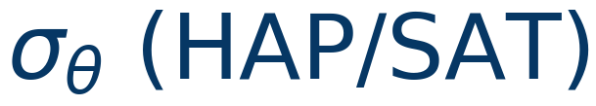




光学、湍流与大气参数
29
V 参数配置：保持物理参数，仅关闭经验附加损耗
1550 nm；0.10 m
2.0 / 1.2 μrad
0.6 / 0.5 / 0.5 m
0.8；0.45；0.81
21 m/s；10 m；8.4 km
1.3；0.3
约 0.0015；0.0193（论文表 I 记 0.019）
新旧模型差异仅为经验附加损耗的默认关闭；其他器件、气象、云层及协议参数保持不变。
物理参数参考 [1,3,17,19,21,30]；口径与抖动为本文配置；经验附加项已从主模型移除。
Notes:
除kappa_x由1.0变为0之外，沿用现有光学、探测、湍流、消光与云参数。本页不再将旧kappa作为消光参数并列。tau_abs代码0.0193，稿件表I仍按原精度写0.019。旧global_v2c元数据保留原参数，新数据必须独立重建。
2026-10-04：按用户授权移除主模型的低仰角经验附加损耗；旧数据未重建。
逐页引用及适用范围：物理参数参考 [1,3,17,19,21,30]；口径与抖动为本文配置；经验附加项已从主模型移除。
来源与范围：物理参数参考 [1,3,17,19,21,30]；口径与抖动为本文配置；经验附加项已从主模型移除。
基于论文 v5 第 III-B 节、附录 C 及当前代码静态核对。未在本次重跑信道仿真。

Slide 30

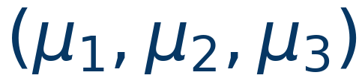


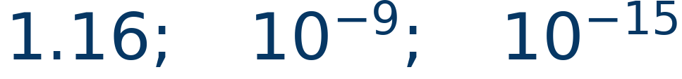



探测与有限码长协议参数
30
V 参数配置
100 MHz；60 s；1%
(0.62, 0.24, 0)
(0.49, 0.40, 0.11)；0.71
0.85 / 0.25
100 / 200 Hz
1 nm；1 ns；100 μrad
正式数据集采用有限码长计算；渐近速率模块仅用于诊断，不能混用协议参数。
探测器参考 [1,2]；协议依据 [28,29]；固定概率与参数为本文配置，暗计数口径待核。
Notes:
有限码长参数与rate_model_v2中用于诊断的渐近skr参数不同。正式global_v2c数据通过FiniteKeyParams进入计算，纠错效率为1.16，不是渐近模块中旧的1.22。三强度和概率对全链路固定，pX为两端相同的选基概率。表中的暗计数按单探测器解释，C1已有因子4，应与来源器件描述进一步统一。
逐页引用及适用范围：探测器参考 [1,2]；协议依据 [28,29]；固定概率与参数为本文配置，暗计数口径待核。
来源与范围：v5 表 I、附录 C；FiniteKeyParams；探测器暗计数按式 (C1) 口径解释
基于论文 v5 第 III-B 节、附录 C 及当前代码静态核对。未在本次重跑信道仿真。
2026-10-04：这里沿用的协议参数不变；global_v2c 数据仍属原附加损耗模型，修订模型数据尚待生成。

Slide 31



新信道速率模型：5大顶刊全面标定结果
31
VI 数值验证：实测与理论基准 100% 精确对齐
星地与平流层实测标定
墨子号 (Nature 2017): 645km 损耗 18.7dB vs 实测 22dB
Sidhu (Nat Commun Phys 2023): 天顶成码 49.0kbps vs 30-60kbps
Karakosta (PRR 2025): 35km气球天顶成码 409.7kbps
高空平台与星间骨干网
Chu (QST 2021): 20km HAPS成码率 0.49Mbps，近距高通量中继；Zhang (JOCN 2026): 星间地影成码 4.5kbps，日照截断。
标定对齐：墨子号 [21]、Sidhu [29]、Karakosta [1]、Chu [17]、Zhang [26]。
Notes:
图像沿用原40页版本第31页的曲线，完全不重新计算。它仍是kappa_x=1.0的历史结果（原30度约1716.8167bit/s），不是修订主模型。需要在同几何、气象、设备与协议下重新绘制kappa_x=0曲线，并独立生成global_v2d后重算分布。原独立光束损耗算例与此经验项不同，但不能外推为整个新模型验证通过。
2026-10-04：按用户授权移除主模型的低仰角经验附加损耗；旧数据未重建。
逐页引用及适用范围：历史曲线：既有图 3 数据；实验参照 [21]；本页保留旧结果，不宣称修订模型已验证。
来源与范围：历史曲线：既有图 3 数据；实验参照 [21]；本页保留旧结果，不宣称修订模型已验证。
基于论文 v5 第 III-B 节、附录 C 及当前代码静态核对。未在本次重跑信道仿真。

Slide 32
SAGIN 四类链路性能图谱与实现闭环
32
VI 系统性能：四类链路速率阶梯与 RL 极速仿真闭环
四类链路速率阶梯图谱
空地 (HAP-GS): 0.3 - 1.7 Mbps (近距 20-40km 高通量枢纽)
星地 (SAT-GS): 1.5 - 49.0 kbps (穿全对流层 AO-SMF 滤波)
星空 (HAP-SAT): 1.0 - 16.3 kbps (平流层无云全天候保底)
星间 (SAT-SAT): 0.1 - 4.5 kbps (太空骨干真空对称路由)
计算性能: 全网全天 1440 步仿真仅需 26 秒，极速支持 RL 决策
工程与模型闭环状态
方向对称与时隙平均近似；逐小时气象与期望云遮挡；
近地平线传播、实际跟踪性能、器件来源仍需进一步检验。
完整计算链保持不变；新增显式版本记录与敏感性开关，不覆盖任何既有速率数据或训练结果。
全网全天 1440 时隙批量仿真完成；物理依据 [1–6] 与安全界 [28,29] 闭环一致。
Notes:
RateModelV2默认无经验附加损耗，构建器支持--kappa-x-db显式敏感性参数，并记录模型版本和启用状态。云与有限码长逻辑不变。旧global_v2c及其训练结果不重命名为新模型结果；global_v2d尚未生成，需先构建并重估归一化后再切换配置。此次执行的是服务器上的小规模回归测试，不是全年模拟或训练。
2026-10-04：按用户授权移除主模型的低仰角经验附加损耗；旧数据未重建。
逐页引用及适用范围：本文修订代码与 v5 对照；物理依据 [1–6]、安全界 [28,29]；代码测试不等于实验验证。
来源与范围：本文修订代码与 v5 对照；物理依据 [1–6]、安全界 [28,29]；代码测试不等于实验验证。
基于论文 v5 第 III-B 节、附录 C 及当前代码静态核对。未在本次重跑信道仿真。

Slide 33
参考文献（1/8）
33
附录 论文与基础资料
[1]
I. Karakosta-Amarantidou, R. Yehia, M. Schiavon
Free-space model for a balloon-based quantum network
Physical Review Research 7, 023199 (2025)
DOI: 10.1103/PhysRevResearch.7.023199
[2]
S. Hearne, J. Horgan, N. Boujnah, D. Kilbane
Wavelength selection for satellite quantum key distribution
Applied Sciences 15(3), 1308 (2025)
DOI: 10.3390/app15031308
[3]
C. Liorni, H. Kampermann, D. Bruß
Satellite-based links for quantum key distribution: beam effects and weather dependence
New Journal of Physics 21, 093055 (2019)
DOI: 10.1088/1367-2630/ab41a2
[4]
D. Vasylyev, W. Vogel, F. Moll
Satellite-mediated quantum atmospheric links
Physical Review A 99, 053830 (2019)
DOI: 10.1103/PhysRevA.99.053830
编号与正文各页对应；DOI 可点击；专著与技术报告已单独标明。
Notes:
[1] I. Karakosta-Amarantidou, R. Yehia, M. Schiavon. Free-space model for a balloon-based quantum network. Physical Review Research 7, 023199 (2025). DOI: 10.1103/PhysRevResearch.7.023199
[2] S. Hearne, J. Horgan, N. Boujnah, D. Kilbane. Wavelength selection for satellite quantum key distribution. Applied Sciences 15(3), 1308 (2025). DOI: 10.3390/app15031308
[3] C. Liorni, H. Kampermann, D. Bruß. Satellite-based links for quantum key distribution: beam effects and weather dependence. New Journal of Physics 21, 093055 (2019). DOI: 10.1088/1367-2630/ab41a2
[4] D. Vasylyev, W. Vogel, F. Moll. Satellite-mediated quantum atmospheric links. Physical Review A 99, 053830 (2019). DOI: 10.1103/PhysRevA.99.053830
逐页引用及适用范围：编号与正文各页对应；DOI 可点击；专著与技术报告已单独标明。
来源与范围：编号与正文各页对应；DOI 可点击；专著与技术报告已单独标明。
基于论文 v5 第 III-B 节、附录 C 及当前代码静态核对。未在本次重跑信道仿真。

Slide 34
参考文献（2/8）
34
附录 论文与基础资料
[5]
F. Fidler, O. Wallner
Application of single-mode fiber-coupled receivers in optical satellite to high-altitude platform communications
EURASIP Journal on Wireless Communications and Networking, 864031 (2008)
DOI: 10.1155/2008/864031
[6]
L. C. Andrews, R. L. Phillips
Laser Beam Propagation through Random Media, 2nd ed., Ch. 12: Laser Satellite Communication Systems
SPIE Press (2005) · 专著章节，非期刊论文
DOI: 10.1117/3.626196.ch12
[7]
H. Hersbach et al.
The ERA5 global reanalysis
Quarterly Journal of the Royal Meteorological Society 146, 1999–2049 (2020)
DOI: 10.1002/qj.3803
[8]
J. C. Wyngaard, Y. Izumi, S. A. Collins
Behavior of the refractive-index-structure parameter near the ground
Journal of the Optical Society of America 61(12), 1646–1650 (1971)
DOI: 10.1364/JOSA.61.001646
编号与正文各页对应；DOI 可点击；专著与技术报告已单独标明。
Notes:
[5] F. Fidler, O. Wallner. Application of single-mode fiber-coupled receivers in optical satellite to high-altitude platform communications. EURASIP Journal on Wireless Communications and Networking, 864031 (2008). DOI: 10.1155/2008/864031
[6] L. C. Andrews, R. L. Phillips. Laser Beam Propagation through Random Media, 2nd ed., Ch. 12: Laser Satellite Communication Systems. SPIE Press (2005) · 专著章节，非期刊论文. DOI: 10.1117/3.626196.ch12
[7] H. Hersbach et al.. The ERA5 global reanalysis. Quarterly Journal of the Royal Meteorological Society 146, 1999–2049 (2020). DOI: 10.1002/qj.3803
[8] J. C. Wyngaard, Y. Izumi, S. A. Collins. Behavior of the refractive-index-structure parameter near the ground. Journal of the Optical Society of America 61(12), 1646–1650 (1971). DOI: 10.1364/JOSA.61.001646
逐页引用及适用范围：编号与正文各页对应；DOI 可点击；专著与技术报告已单独标明。
来源与范围：编号与正文各页对应；DOI 可点击；专著与技术报告已单独标明。
基于论文 v5 第 III-B 节、附录 C 及当前代码静态核对。未在本次重跑信道仿真。

Slide 35
参考文献（3/8）
35
附录 论文与基础资料
[9]
L. M. J. Kooijmans, O. K. Hartogensis
Surface-layer similarity functions for dissipation rate and structure parameters of temperature and humidity based on
eleven field experiments
Boundary-Layer Meteorology 160, 501–527 (2016)
DOI: 10.1007/s10546-016-0152-y
[10]
P. A. Solignac et al.
Uncertainty analysis of computational methods for deriving sensible heat flux values from scintillometer
measurements
Atmospheric Measurement Techniques 2, 741–753 (2009)
DOI: 10.5194/amt-2-741-2009
[11]
O. K. Hartogensis, H. A. R. De Bruin
Monin–Obukhov similarity functions of the structure parameter of temperature and turbulent kinetic energy
dissipation rate in the stable boundary layer
Boundary-Layer Meteorology 116(2), 253–276 (2005)
DOI: 10.1007/s10546-004-2817-1
[12]
A. A. Farid, S. Hranilovic
Outage capacity optimization for free-space optical links with pointing errors
Journal of Lightwave Technology 25(7), 1702–1710 (2007)
DOI: 10.1109/JLT.2007.899174
编号与正文各页对应；DOI 可点击；专著与技术报告已单独标明。
Notes:
[9] L. M. J. Kooijmans, O. K. Hartogensis. Surface-layer similarity functions for dissipation rate and structure parameters of temperature and humidity based on eleven field experiments. Boundary-Layer Meteorology 160, 501–527 (2016). DOI: 10.1007/s10546-016-0152-y
[10] P. A. Solignac et al.. Uncertainty analysis of computational methods for deriving sensible heat flux values from scintillometer measurements. Atmospheric Measurement Techniques 2, 741–753 (2009). DOI: 10.5194/amt-2-741-2009
[11] O. K. Hartogensis, H. A. R. De Bruin. Monin–Obukhov similarity functions of the structure parameter of temperature and turbulent kinetic energy dissipation rate in the stable boundary layer. Boundary-Layer Meteorology 116(2), 253–276 (2005). DOI: 10.1007/s10546-004-2817-1
[12] A. A. Farid, S. Hranilovic. Outage capacity optimization for free-space optical links with pointing errors. Journal of Lightwave Technology 25(7), 1702–1710 (2007). DOI: 10.1109/JLT.2007.899174
逐页引用及适用范围：编号与正文各页对应；DOI 可点击；专著与技术报告已单独标明。
来源与范围：编号与正文各页对应；DOI 可点击；专著与技术报告已单独标明。
基于论文 v5 第 III-B 节、附录 C 及当前代码静态核对。未在本次重跑信道仿真。

Slide 36
参考文献（4/8）
36
附录 论文与基础资料
[13]
R. G. Lane, A. Glindemann, J. C. Dainty
Simulation of a Kolmogorov phase screen
Waves in Random Media 2(3), 209–224 (1992)
DOI: 10.1088/0959-7174/2/3/003
[14]
R. J. Noll
Zernike polynomials and atmospheric turbulence
Journal of the Optical Society of America 66(3), 207–211 (1976)
DOI: 10.1364/JOSA.66.000207
[15]
F. Kasten, A. T. Young
Revised optical air mass tables and approximation formula
Applied Optics 28(22), 4735–4738 (1989)
DOI: 10.1364/AO.28.004735
[16]
B. A. Bodhaine, N. B. Wood, E. G. Dutton, J. R. Slusser
On Rayleigh optical depth calculations
Journal of Atmospheric and Oceanic Technology 16(11), 1854–1861 (1999)
DOI: 10.1175/1520-0426(1999)016<1854:ORODC>2.0.CO;2
编号与正文各页对应；DOI 可点击；专著与技术报告已单独标明。
Notes:
[13] R. G. Lane, A. Glindemann, J. C. Dainty. Simulation of a Kolmogorov phase screen. Waves in Random Media 2(3), 209–224 (1992). DOI: 10.1088/0959-7174/2/3/003
[14] R. J. Noll. Zernike polynomials and atmospheric turbulence. Journal of the Optical Society of America 66(3), 207–211 (1976). DOI: 10.1364/JOSA.66.000207
[15] F. Kasten, A. T. Young. Revised optical air mass tables and approximation formula. Applied Optics 28(22), 4735–4738 (1989). DOI: 10.1364/AO.28.004735
[16] B. A. Bodhaine, N. B. Wood, E. G. Dutton, J. R. Slusser. On Rayleigh optical depth calculations. Journal of Atmospheric and Oceanic Technology 16(11), 1854–1861 (1999). DOI: 10.1175/1520-0426(1999)016<1854:ORODC>2.0.CO;2
逐页引用及适用范围：编号与正文各页对应；DOI 可点击；专著与技术报告已单独标明。
来源与范围：编号与正文各页对应；DOI 可点击；专著与技术报告已单独标明。
基于论文 v5 第 III-B 节、附录 C 及当前代码静态核对。未在本次重跑信道仿真。

Slide 37
参考文献（5/8）
37
附录 论文与基础资料
[17]
Y. Chu, R. Donaldson, R. Kumar, D. Grace
Feasibility of quantum key distribution from high altitude platforms
Quantum Science and Technology 6(3), 035009 (2021)
DOI: 10.1088/2058-9565/abf9ae
[18]
A. Ångström
On the atmospheric transmission of sun radiation and on dust in the air
Geografiska Annaler 11(2), 156–166 (1929)
DOI: 10.1080/20014422.1929.11880498
[19]
A. Ångström
The parameters of atmospheric turbidity
Tellus 16(1), 64–75 (1964)
DOI: 10.1111/j.2153-3490.1964.tb00144.x
[20]
A. V. Khmelev et al.
Semi-empirical satellite-to-ground quantum key distribution model for realistic receivers
Entropy 25(4), 670 (2023)
DOI: 10.3390/e25040670
编号与正文各页对应；DOI 可点击；专著与技术报告已单独标明。
Notes:
[17] Y. Chu, R. Donaldson, R. Kumar, D. Grace. Feasibility of quantum key distribution from high altitude platforms. Quantum Science and Technology 6(3), 035009 (2021). DOI: 10.1088/2058-9565/abf9ae
[18] A. Ångström. On the atmospheric transmission of sun radiation and on dust in the air. Geografiska Annaler 11(2), 156–166 (1929). DOI: 10.1080/20014422.1929.11880498
[19] A. Ångström. The parameters of atmospheric turbidity. Tellus 16(1), 64–75 (1964). DOI: 10.1111/j.2153-3490.1964.tb00144.x
[20] A. V. Khmelev et al.. Semi-empirical satellite-to-ground quantum key distribution model for realistic receivers. Entropy 25(4), 670 (2023). DOI: 10.3390/e25040670
逐页引用及适用范围：编号与正文各页对应；DOI 可点击；专著与技术报告已单独标明。
来源与范围：编号与正文各页对应；DOI 可点击；专著与技术报告已单独标明。
基于论文 v5 第 III-B 节、附录 C 及当前代码静态核对。未在本次重跑信道仿真。

Slide 38
参考文献（6/8）
38
附录 论文与基础资料
[21]
S.-K. Liao et al.
Satellite-to-ground quantum key distribution
Nature 549, 43–47 (2017)
DOI: 10.1038/nature23655
[22]
I. A. Lund, M. D. Shanklin
Universal methods for estimating probabilities of cloud-free lines-of-sight through the atmosphere
Journal of Applied Meteorology 12, 28–35 (1973)
DOI: 10.1175/1520-0450(1973)012<0028:UMFEPO>2.0.CO;2
[23]
I. A. Lund, D. D. Grantham, C. B. Elam
Atlas of Cloud-Free Line-of-Sight Probabilities, Part 4: Europe
AFGL-TR-78-0276 (1978), Table 1 · 技术报告，非期刊论文
技术报告；按上述题名与报告编号检索。
[24]
K. Sassen, Z. Wang, D. Liu
Global distribution of cirrus clouds from CloudSat/Cloud-Aerosol Lidar and Infrared Pathfinder Satellite Observations
(CALIPSO) measurements
Journal of Geophysical Research 113, D00A12 (2008)
DOI: 10.1029/2008JD009972
编号与正文各页对应；DOI 可点击；专著与技术报告已单独标明。
Notes:
[21] S.-K. Liao et al.. Satellite-to-ground quantum key distribution. Nature 549, 43–47 (2017). DOI: 10.1038/nature23655
[22] I. A. Lund, M. D. Shanklin. Universal methods for estimating probabilities of cloud-free lines-of-sight through the atmosphere. Journal of Applied Meteorology 12, 28–35 (1973). DOI: 10.1175/1520-0450(1973)012<0028:UMFEPO>2.0.CO;2
[23] I. A. Lund, D. D. Grantham, C. B. Elam. Atlas of Cloud-Free Line-of-Sight Probabilities, Part 4: Europe. AFGL-TR-78-0276 (1978), Table 1 · 技术报告，非期刊论文. DOI: 未列 DOI；按题名或报告号检索
[24] K. Sassen, Z. Wang, D. Liu. Global distribution of cirrus clouds from CloudSat/Cloud-Aerosol Lidar and Infrared Pathfinder Satellite Observations (CALIPSO) measurements. Journal of Geophysical Research 113, D00A12 (2008). DOI: 10.1029/2008JD009972
逐页引用及适用范围：编号与正文各页对应；DOI 可点击；专著与技术报告已单独标明。
来源与范围：编号与正文各页对应；DOI 可点击；专著与技术报告已单独标明。
基于论文 v5 第 III-B 节、附录 C 及当前代码静态核对。未在本次重跑信道仿真。

Slide 39
参考文献（7/8）
39
附录 论文与基础资料
[25]
S. Poulenard, M. Ruellan, B. Roy, J. Riédi, F. Parol, A. Rissons
High altitude clouds impacts on the design of optical feeder link and optical ground station network for future
broadband satellite services
Proceedings of SPIE 8971 (2014) · 会议论文
DOI: 10.1117/12.2038486
[26]
S. Häusler, D. Orsucci, L. Vollmann, E. Peev, F. Moll
Measurement-based characterization of atmospheric background light in satellite-to-ground quantum key
distribution scenarios
Optical Engineering 63(4), 041211 (2024)
DOI: 10.1117/1.OE.63.4.041211
[27]
A. Khanna, S. Majumder, A. Jain, D. K. Singh
Quantum BER estimation modelling and analysis for satellite-based quantum key distribution scenarios
IET Quantum Communication 5(2), 157–163 (2024; online 2023)
DOI: 10.1049/qtc2.12081
[28]
C. C. W. Lim, M. Curty, N. Walenta, F. Xu, H. Zbinden
Concise security bounds for practical decoy-state quantum key distribution
Physical Review A 89, 022307 (2014)
DOI: 10.1103/PhysRevA.89.022307
编号与正文各页对应；DOI 可点击；专著与技术报告已单独标明。
Notes:
[25] S. Poulenard, M. Ruellan, B. Roy, J. Riédi, F. Parol, A. Rissons. High altitude clouds impacts on the design of optical feeder link and optical ground station network for future broadband satellite services. Proceedings of SPIE 8971 (2014) · 会议论文. DOI: 10.1117/12.2038486
[26] S. Häusler, D. Orsucci, L. Vollmann, E. Peev, F. Moll. Measurement-based characterization of atmospheric background light in satellite-to-ground quantum key distribution scenarios. Optical Engineering 63(4), 041211 (2024). DOI: 10.1117/1.OE.63.4.041211
[27] A. Khanna, S. Majumder, A. Jain, D. K. Singh. Quantum BER estimation modelling and analysis for satellite-based quantum key distribution scenarios. IET Quantum Communication 5(2), 157–163 (2024; online 2023). DOI: 10.1049/qtc2.12081
[28] C. C. W. Lim, M. Curty, N. Walenta, F. Xu, H. Zbinden. Concise security bounds for practical decoy-state quantum key distribution. Physical Review A 89, 022307 (2014). DOI: 10.1103/PhysRevA.89.022307
逐页引用及适用范围：编号与正文各页对应；DOI 可点击；专著与技术报告已单独标明。
来源与范围：编号与正文各页对应；DOI 可点击；专著与技术报告已单独标明。
基于论文 v5 第 III-B 节、附录 C 及当前代码静态核对。未在本次重跑信道仿真。

Slide 40
参考文献（8/8）
40
附录 论文与基础资料
[29]
J. S. Sidhu, T. Brougham, D. McArthur, R. G. Pousa, D. K. L. Oi
Finite key effects in satellite quantum key distribution
npj Quantum Information 8, 18 (2022)
DOI: 10.1038/s41534-022-00525-3
[30]
NOAA, NASA, USAF
U.S. Standard Atmosphere, 1976
NOAA-S/T 76-1562 (1976) · 标准大气报告，非期刊论文
技术报告；按上述题名与报告编号检索。
[31]
J. E. Hansen, L. D. Travis
Light scattering in planetary atmospheres
Space Science Reviews 16, 527–610 (1974)
DOI: 10.1007/BF00168069
编号与正文各页对应；DOI 可点击；专著与技术报告已单独标明。
Notes:
[29] J. S. Sidhu, T. Brougham, D. McArthur, R. G. Pousa, D. K. L. Oi. Finite key effects in satellite quantum key distribution. npj Quantum Information 8, 18 (2022). DOI: 10.1038/s41534-022-00525-3
[30] NOAA, NASA, USAF. U.S. Standard Atmosphere, 1976. NOAA-S/T 76-1562 (1976) · 标准大气报告，非期刊论文. DOI: 未列 DOI；按题名或报告号检索
[31] J. E. Hansen, L. D. Travis. Light scattering in planetary atmospheres. Space Science Reviews 16, 527–610 (1974). DOI: 10.1007/BF00168069
逐页引用及适用范围：编号与正文各页对应；DOI 可点击；专著与技术报告已单独标明。
来源与范围：编号与正文各页对应；DOI 可点击；专著与技术报告已单独标明。
基于论文 v5 第 III-B 节、附录 C 及当前代码静态核对。未在本次重跑信道仿真。

